Slide 1

FUNDAMENTOS DE INFORMÁTICA
TECNOLOGIA EM ANÁLISE E DESENVOLVIMENTO DE SISTEMAS
Prof. Me. Matheus Raffael Simon

Slide 2
WORD BÁSICO

Slide 3
WORD BÁSICO
Este material foi elaborado com base nas informações disponíveis no site oficial da Microsoft: https://support.office.com/pt-br e do Google: https://support.google.com para servir de pesquisa e auxílio.

Slide 4
MICROSOFT WORD
Com o Microsoft Word, é possível criar, formatar e editar documentos, revisar com controle de alterações, adicionar textos e imagens.
É o editor de texto mais utilizado do mundo.
Existe outros muitos editores semelhantes que podem ajudar a editar seus textos, como o LibreOffice Write e Latex.
Não importa qual editor você utilize, o que importa é que você consiga realizar sua tarefa.
Qual é o melhor editor de texto de todos?

Slide 5
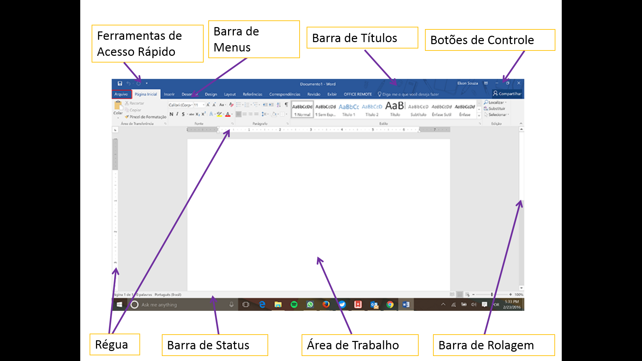

Slide 6
MICROSOFT WORD
Na parte superior do Word temos a barra de títulos do documento.
Na esquerda temos a Barra de acesso rápido, que permite acessar alguns comandos mais rapidamente como salvar, desfazer. Você pode personalizar essa barra, clicando no menu de contexto (flecha para baixo) à direita dela.
A barra de menu está organizada em abas, chamada “guia principais”, elas organizam as funções em categorias: Arquivo, Página Inicial, Inserir, Layout, Referência, Correspondências, Revisão e Exibição. Cada guia possui subcategorias que agrupam ferramentas, chamadas “grupos de ferramentas”.

Slide 7
MICROSOFT WORD
Na barra de status, podemos visualizar algumas informações do texto, como a página atual do documento e quantas páginas tem o documento e é possível também regular o zoom da página, entre outras opções.

Slide 8
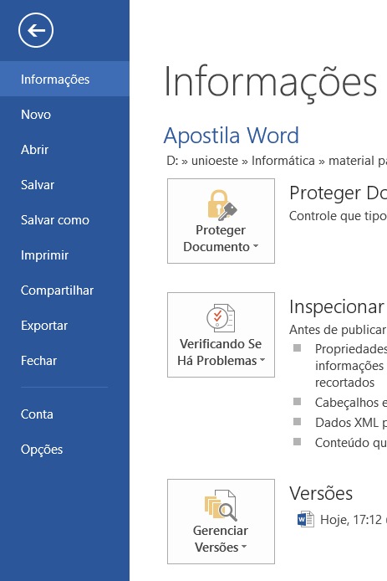
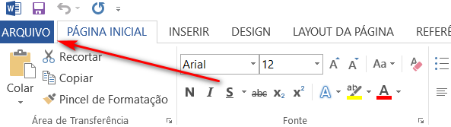
Guia Arquivo
Através da Guia Arquivo, podemos criar novos documentos, abrir arquivos existentes, salvar documentos, imprimir, preparar o documento (permite adicionar propriedades ao documento, criptografar, adicionar assinaturas digitais, entre outros).

Slide 9
Criar um documento
Ao abrirmos o Word, automaticamente o programa exibe um novo documento chamado “Documento 1” que não está salvo no computador. A qualquer hora podemos criar um novo documento utilizando o menu Arquivo >> novo >> Documento em Branco. É importante salvar o documento e dar um nome a ele. Tecla de Atalho Ctrl+O

Slide 10
Salvar
Salvar um documento significa guardá-lo em um arquivo no computador para uma posterior abertura ou edição. É importante salvar o documento durante sua edição para evitar transtornos como uma eventual falta de energia elétrica. Para salvar um arquivo o caminho é Aba Arquivo > Salvar.
Ao salvar um arquivo pela primeira vez, o Word abre uma janela “Salvar Como”, onde devemos escolher o nome do documento e opcionalmente escolher o tipo do arquivo. Tecla de atalho Ctrl+B.
Caso esteja fazendo alterações em um documento e deseje preservar o original, é possível utilizar a opção “Salvar Como” atribuindo um nome ao novo arquivo.
Dica: É possível salvar o arquivo em formato PDF selecionando PDF na caixa de seleção “tipo”.

Slide 11
Abrir
Para abrir um documento salvo para edição, clicar em Arquivo > Abrir. Tecla de atalho Ctrl+A.

Slide 12
Imprimir
Clique no menu Arquivo e ao posicionar o mouse em Imprimir ele abre algumas opções. Você deve escolher a impressora e opcionalmente selecionar o número de cópias, quais páginas serão impressas, tipo do papel, etc. Tecla de atalho Ctrl+P.

Slide 13
Navegando no texto
Para navegar pelo texto, utilizando o mouse, basta clicar sobre o local desejado. O quadro abaixo apresenta as teclas para fazer isso com a utilização do teclado.

Slide 14
Navegando no texto
USE A TECLA | PARA
seta para a esquerda | Um caractere para a esquerda
seta para a direita | Um caractere para a direita
seta para cima | Uma linha anterior
seta para baixo | Próxima linha
Ctrl + seta para a esquerda | Uma palavra para a esquerda
Ctrl + seta para a direita | Uma palavra para a direita
End | Final da linha
Home | Início da linha
Ctrl + seta para cima | Parágrafo anterior
Ctrl + seta para baixo | Próximo parágrafo
Page Dn | 10 linhas acima
Page Up | 10 linhas abaixo
Ctrl + Page Dn | Parte inferior da janela
Ctrl + Page Up | Parte superior da janela
Ctrl + End | Final do documento
Ctrl + Home | Início do documento

Slide 15
Selecionar textos
Através da seleção de texto é possível mudar a cor, tamanho e tipo de fonte, etc.
Apontando o mouse na margem esquerda do texto, o cursor aponta para a direita.
Ao dar um clique: é selecionada toda a linha.
Ao dar um duplo clique: é selecionado todo o parágrafo.
Ao dar um triplo clique: é seleciono todo o texto.
Com o cursor no meio de uma palavra:
Ao dar um clique o cursor se posiciona onde foi clicado.
Ao dar um duplo clique, ele seleciona toda a palavra.
Ao dar um triplo clique ele seleciona todo o parágrafo.

Slide 16
Selecionar textos
Podemos também clicar, manter o mouse pressionado e arrastar até onde se deseja selecionar. O problema é que se o mouse for solto antes do desejado, é preciso reiniciar o processo, ou pressionar a tecla SHIFT no teclado e clicar ao final da seleção desejada.
Podemos também clicar onde começa a seleção, pressionar a tecla SHIFT e clicar onde termina a seleção. É possível selecionar palavras alternadas. Selecione a primeira palavra, pressione CTRL e vá selecionando as partes do texto que deseja modificar.

Slide 17

Formatando o documento
Na Guia Página Inicial, é possível formatar o texto, que inclui a organização visual, realce e estrutura. Para formatar um texto é preciso selecionar o texto através do mouse (ou do teclado) e clicar nas propriedades da guia com a formatação desejada.
Sessão Área de Transferência:
Botão Colar (Ctrl+V): Permite que os que foi copiado para a memória seja copiado para a célula onde está o cursor. Se clicar na setinha para baixo, será exibida a opção Colar Especial. Esta opção permite outras opções de colagem.

Slide 18
Formatando o documento
Especial. Esta opção permite outras opções de colagem.
Botão recortar (Ctrl+X): Ao clicar neste botão, o conteúdo selecionado será “recortado”, estará disponível para usá-lo em outra área.
Botão Copiar (Ctrl+C): Ao clicar neste botão, o conteúdo selecionado será copiado para a memória. Ao clicar na seta para baixo, será exibida a opção Copiar como imagem.
Pincel de Formatação: Copia a formação do conteúdo selecionado, para que, seja aplicado em outra área.

Slide 19

Formatando o documento
Sessão Fonte:
F Formatação da Fonte: Selecione as células que deseja alterar e escolha o estilo e tamanho da fonte. Para ver as opções, clique na seta para baixo. Os botões A seta para cima e A seta para baixo, aumentam e diminuem gradativamente o tamanho da fonte.
O Os botões Negrito, Itálico e Sublinhado: Fazem a ação nas células selecionadas para o estilo N = Negrito, I = Itálico ou S = Sublinhado.
B Botão cor da Fonte: Aplica a cor escolhida na fonte da área selecionada. Para escolher uma cor, clique na seta para baixo e selecione a cor desejada.

Slide 20
Formatando o documento
Sessão Parágrafo:
Possibilita incluir marcadores, numeração (escolhendo o formato de lista), os níveis para numeração, alinhar um texto à esquerda, à direita, centralizar ou justificar (alinhar da esquerda até a direita do papel), adicionar ou diminuir recuos, classificar a ordem do texto selecionado, mostrar parágrafos e espaços, alinhar um texto à esquerda, à direita, centralizar ou justificar (alinhar da esquerda até a direita do papel), alternar o espaço entre linhas, incluir sombreamento e bordas.
Os botões de alinhamento permitem alinhar o conteúdo da célula à Esquerda, Centralizado e à Direita.

Slide 21
Desfazer e refazer alterações
Caso precise reverter uma ação realizada no documento, pode-se utilizar a opção desfazer. Se a ação desfeita precisa ser refeita, só escolher a opção refazer.
O botão desfazer e repetir se encontra na barra de acesso rápido:
Para desfazer ações acione: Clique em Desfazer ou digite o comando <CTRL + Z>.
Para repetir ações acione: Clique em Repetir ou digite o comando <CTRL + R>.

Slide 22
Configurações de Documento
Um dos principais cuidados que se deve ter com seus documentos é em relação à configuração da página. A ABNT (Associação Brasileira de Normas Técnicas) possui um manual de regras para documentações, então é comum escutar “o documento tem que estar dentro das normas”. No Word a Aba que permite configurar sua página é a Aba Layout.
O grupo “Configurar Página”, permite definir as margens de seu documento, ele possui alguns tamanhos pré-definidos, como também personalizá-las.

Slide 23
Configurações de Documento
Ao personalizar as margens, é possível alterar as margens superior, esquerda, inferior e direita, definir a orientação da página, se retrato ou paisagem, configurar a fora de várias páginas, como normal, livro, espelho. Ainda nessa mesma janela temos a guia Papel. Na guia Papel, podemos definir o tipo de papel que está disponível na impressora.

Slide 24
Colunas
É possível dividir um texto no Word em várias colunas como em uma revista. Ao clicar em mais Colunas, é possível personalizar as suas colunas, o Word disponibiliza algumas opções pré-definidas, mas você pode colocar em um número maior de colunas, adicionar linha entre as colunas, definir a largura e o espaçamento entre as colunas. Observe que se você pretende utilizar larguras de colunas diferentes é preciso desmarcar a opção “Colunas de mesma largura”. Atente também que se preciso adicionar colunas a somente uma parte do texto, eu preciso primeiro selecionar esse texto.

Slide 25
Inserindo uma nova página
Para inserir novas linhas no Word, deve-se usar a tecla <Enter>. No entanto, muitas vezes precisamos que determinada parte do nosso texto fique em uma nova página. Para isso utilizamos as quebras de página. Existe também a quebra de coluna. A tecla de atalho para quebrar uma página é <alt+enter>.

Slide 26
Plano de Fundo da Página
Podemos adicionar às páginas do documento marcas d’água, cores e bordas. O grupo Plano de Fundo da Página possui três botões para modificar o documento.
Clique no botão “Marca d’água”. O Word apresenta alguns modelos, abaixo temos o item “Personalizar Marca D’água". Clique nessa opção. Nesta janela podemos definir uma imagem como marca d’água, basta clicar em Selecionar Imagem, escolher a imagem e depois definir a dimensão e se a imagem ficará mais fraca (desbotar) e clicar em OK. Como também é possível definir um texto como marca d’água.
O segundo botão, “Cor da página” permite colocar uma cor de fundo em seu texto, um recurso interessante é que o Word verifica a cor aplicada e automaticamente ele muda a cor do texto.
O botão Bordas da Página abre a ferramenta de Bordas e sombreamento. Onde pode-se aplicar bordas as páginas.

Slide 27
Localizar e Substituir
Às vezes precisamos encontrar algum texto no documento e substituí-lo por outro. Ao final da aba Página Inicial temos o grupo edição, dentro dela temos a opção “Localizar” e a opção “Substituir”. Clique na opção Substituir que seja exibido a tela a seguir:
A janela que se abre possui três guias, localizar, Substituir e Ir para. A guia substituir que estamos vendo, permite substituir em seu documento uma palavra por outra. A substituição pode ser feita uma a uma, clicando em substituir, ou pode ser todas de uma única vez clicando-se no botão Substituir Tudo.

Slide 28
Cabeçalho e Rodapé
O Word sempre reserva na página do documento, uma parte das margens para o cabeçalho e rodapé. Para acessar as opções de cabeçalho e rodapé, clique na Aba Inserir, Grupo “Cabeçalho e Rodapé”.
Ele é composto de três opções Cabeçalho, Rodapé e Número de Página.
Ao clicar em Cabeçalho o Word disponibiliza algumas opções de caixas para que você possa digitar seu texto. Ao clicar em Editar Cabeçalho o Word edita a área de cabeçalho e a barra superior passa a ter comandos para alteração do cabeçalho.

Slide 29
Cabeçalho e Rodapé
A área do cabeçalho é exibida em um retângulo pontilhado, o restante do documento fica em segundo plano. Tudo o que for inserido no cabeçalho será mostrado em todas as páginas, com exceção se você definiu seções diferentes nas páginas. Para aplicar números de páginas automaticamente em seu cabeçalho basta clicar em Números de Página, apenas tome o cuidado de escolher Início da Página se optar por Fim da Página ele aplicará o número da página no rodapé.
Podemos também aplicar cabeçalhos e rodapés diferentes a um documento, para isso basta que ambos estejam em seções diferentes do documento. O cuidado é ao aplicar o cabeçalho ou o rodapé, desmarcar a opção Vincular ao anterior.

Slide 30
Inserindo Elementos Gráficos
O Word permite que se insira em seus documentos arquivos gráficos como Imagem, Clip-art, Formas, etc., as opções de inserção estão disponíveis na Aba Inserir.

Slide 31
Imagens
O primeiro elemento gráfico que temos é o elemento Imagem. Para inserir uma imagem clique no botão com o mesmo nome no grupo Ilustrações na Aba Inserir.
Na janela que se abre, localize o arquivo de imagem em seu computador.
Ao inserir a imagem é possível observar que a mesma enquanto selecionada possui uma caixa em sua volta, para mover a imagem de local, basta clicar sobre ela e arrastar para o local desejado, se precisar redimensionar a imagem, basta clicar em um dos pequenos quadrados em suas extremidades, que são chamados por Alças de redimensionamento.
Para sair da seleção da imagem, basta apenas clicar em qualquer outra parte do texto.
Ao clicar duas vezes sobre a imagem, a barra superior mostra as configurações de manipulação da imagem.

Slide 32
Formas
Podemos também adicionar formas ao nosso conteúdo do texto. Para desenhar uma forma, o processo é simples, basta clicar na forma desejada e arrastar o mouse na tela para definir as suas dimensões. Ao desenhar a sua forma a barra passa a ter as propriedades para modificar a forma.
abc
abc
abc

Slide 33
Imagens
Escolha entre: este dispositivo para obter uma imagem em seu computador. Imagens de Estoque para imagens ou telas de fundo de alta qualidade. E Imagens Online para obter uma imagem na Web.
Para redimensionar uma imagem, selecione-a e arraste uma das alças de canto para redimensioná-la.
Para inserir uma quebra de texto em torno de uma imagem, selecione a imagem e, em seguida, selecione uma opção de quebra de texto.
Escolha uma opção diferente de: Alinhado com o Texto para mover a imagem pela página; em seguida, selecione a imagem e arraste-a.

Slide 34
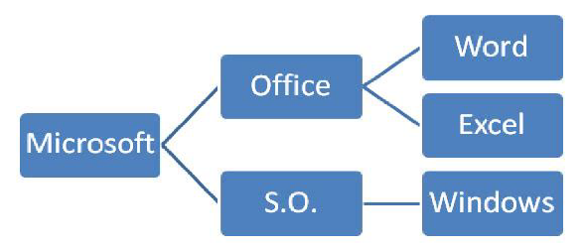
SmartArt
O SmartArt permite ao você adicionar organogramas ao seu documento. Em hierarquia, escolha o primeiro da segunda linha e clique em OK.
Altere os textos conforme a sua necessidade. Ao clicar no topo em Ferramentas SmartArt, serão mostradas as opções de alteração do objeto, como a cor, por exemplo.

Slide 35
WordArt
Para finalizarmos o trabalho com elementos gráficos temo o WordArt. No grupo “Texto” da Aba Inserir temos o botão de WordArt.
O primeiro grupo é o Texto, nesse grupo podemos editar o texto digitado e definir seu espaçamento e alinhamentos. No grupo Estilos de WordArt pode-se mudar a forma do WordArt, depois temos os grupos de Sombra, Efeitos 3D, Organizar e Tamanho.

Slide 36
Tabelas
Para inserir uma tabela, na Aba Inserir clique no botão Tabela.
Ao clicar no botão de Tabela, você pode definir a quantidade de linhas e colunas, pode clicar no item Inserir Tabela ou Desenhar a Tabela, Inserir uma planilha do Excel ou usar uma Tabela Rápida que nada mais são do que tabelas prontas onde será somente necessário alterar o conteúdo.

Slide 37
Revisão de texto, verificando ortografia e gramática
A Aba revisão é responsável por fazer correções de ortografia, proteção, comentários, entre outros no seu documento.
O primeiro grupo Revisão de Texto tem como principal botão o de ortografia e Gramática, clique sobre ele.
O objetivo desta ferramenta e verificar todo o seu documento em busca de erros. Os de ortografia ele marca em vermelho e os de gramática em verde. É importante lembrar que o fato dele marcar com cores para verificação na impressão sairá com as cores normais.

Slide 38
Revisão de texto, verificando ortografia e gramática
Ao encontrar uma palavra considerada pelo Word como errada você pode:
Ignorar uma vez: Ignora a palavra somente nessa parte do texto.
Ignorar Todas: Ignora a palavra quando ela aparecer em qualquer parte do texto.
Adicionar ao dicionário: Adiciona a palavra ao dicionário do Word, ou seja, mesmo que ela apareça em outro texto ela não será grafada como errada. Esta opção deve ser utilizada quando palavras que existam, mas que ainda não façam parte do Word.
Alterar: Altera a palavra. Você pode alterá-la por uma palavra que tenha aparecido na caixa de sugestões, ou se você a corrigiu no quadro superior.
Alterar Todas: Faz a alteração em todas as palavras que estejam da mesma forma no texto.

Slide 39
Estilos
Os estilos podem ser considerados formatações prontas a serem aplicadas em textos e parágrafos. O Word disponibiliza uma grande quantidade de estilos através do grupo estilos. O grupo estilos fica localizado na Aba “Página Inicial”.
Para aplicar um estilo ao um texto é simples. Se você clicar em seu texto sem selecioná-lo, e clicar sobre um estilo existente, ele aplica o estilo ao parágrafo inteiro, porém se algum texto estiver selecionado o estilo será aplicado somente ao que foi selecionado.

Slide 40
Fazendo um Sumário
O Sumário ou Índice Analítico é o mais utilizado, ele normalmente aparece no início de documentos. A principal regra é que todo parágrafo que faça parte de seu índice precisa estar atrelado a um estilo.
O sumário fica na Aba “Referências”, clique no local onde você precisa que fique seu índice e clique no botão Sumário. Serão mostrados alguns modelos de sumário, clique em Inserir Sumário.
Será mostrada uma janela de configuração de seu índice. Clique no botão Opções.
Será aberta outra janela, nesta janela aparecem todos os estilos presentes no documento, então é nela que você define quais estilos farão parte de seu índice. No exemplo apliquei o nível 1 do índice ao estilo Título 1, o nível 2 ao Título 2 e o nível 3 ao Título 3. Após definir quais serão suas entradas de índice clique em OK.

Slide 41
Fazendo um Sumário
Retorna-se a janela anterior, onde você pode definir qual será o preenchimento entre as chamadas de índice e seu respectivo número de página e na parte mais abaixo, você pode definir o Formato de seu índice e quantos níveis farão parte do índice. Ao clicar em Ok, seu índice será criado.
Quando houver necessidade de atualizar o índice, basta clicar com o botão direito do mouse em qualquer parte do índice e escolher Atualizar Campo. Na janela que se abre, escolha Atualizar o índice inteiro.

Slide 42
Normas ABNT
https://www.normasabnt.org/

